Slide 1

PLAY GROUND
ON AIR
Professor. 김경철
2013180049 김천기
2016182029 이소현

Slide 2


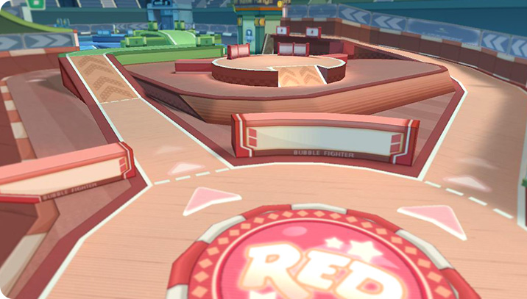
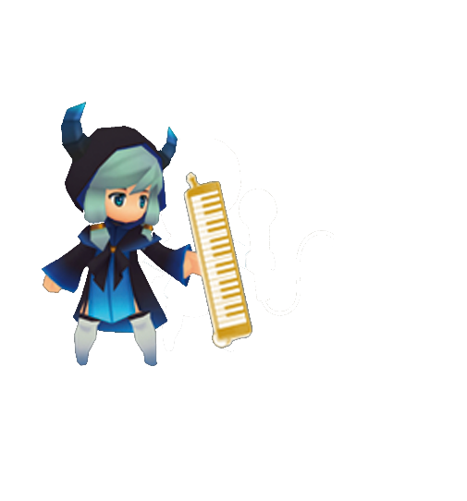
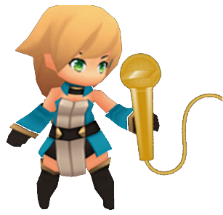
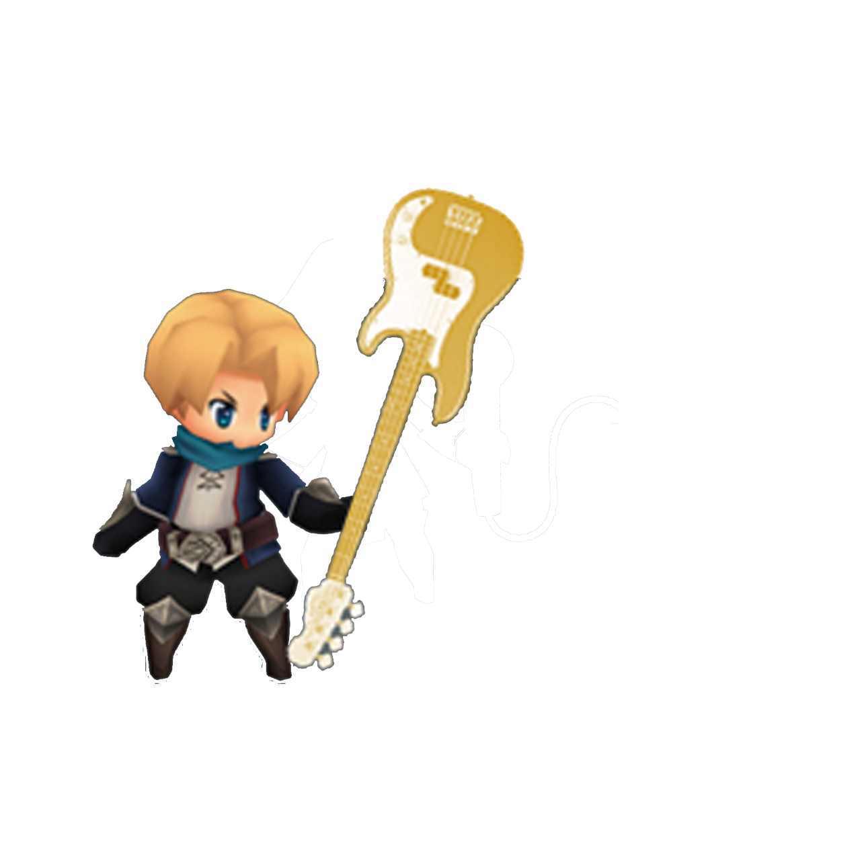
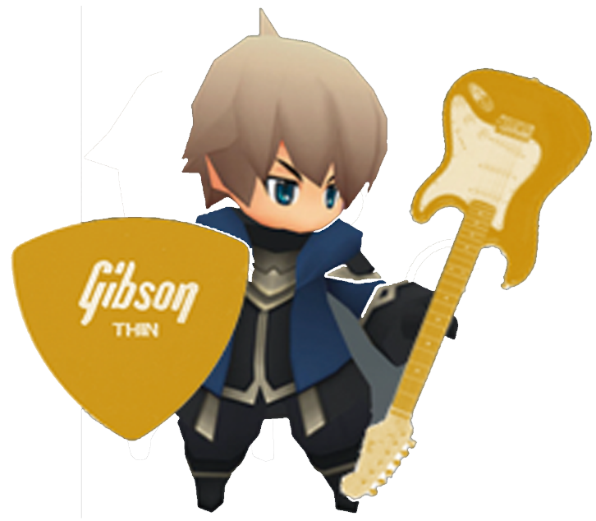
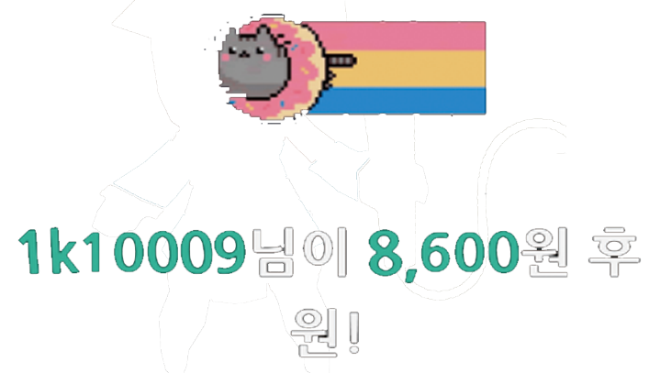
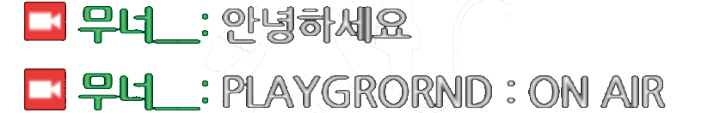
PLAY GROUND
ON AIR
HP : 3500
TIME
60
HP : 3500

Slide 3
CONTENTS
1. 연구 목적
2. 게임소개 및 특징
3. 구현 환경 및 기술
4. 타 제품과의 차별성
5. 역할분담 및 일정

Slide 4
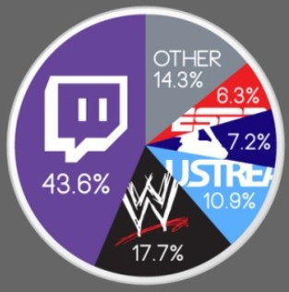
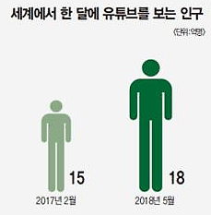
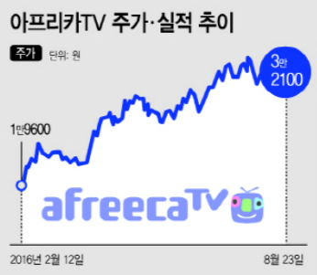
연구 목적
게임의 필요성
연 YouTube 약 4억, 트위치 210만, 아프리카TV 120만 명 (로그인기준) 의 사용자 가 있는 1인 미디어 플렛폼 시장이 엄청난 성장세를 보이고 있으며
그 중 게임이 차지 하고 있는 비율은 약 70% 로 많은 비중을 차지하고 있다.

Slide 5
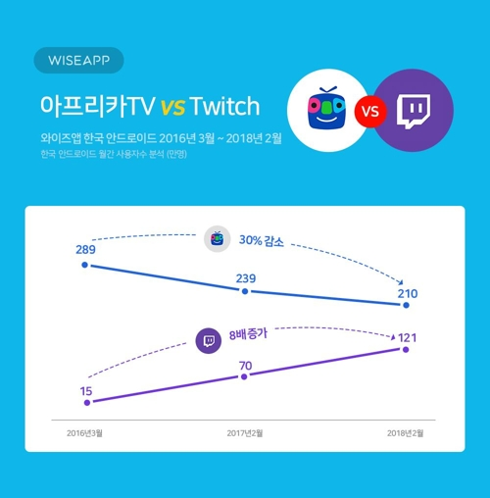

연구 목적
BUT !
확실한 수익성을 내고 있는 시장이 마련되어 있음에도 시장을 활용하는 게임이 나오지 않고 있다.
커지는 시장에 맞는 1인 미디어 플렛폼을 활용한 게임이 필요하다.
- 투표 기능 구현 게임은 있다. (ex. Slay the Spire]

Slide 6
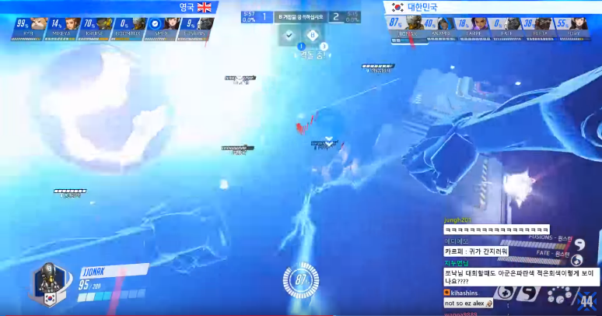
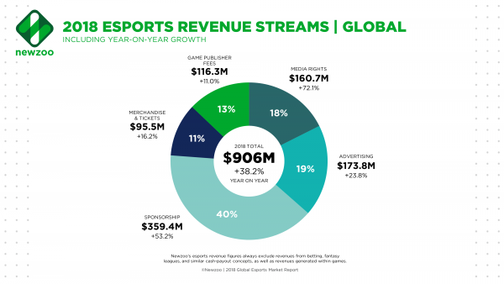
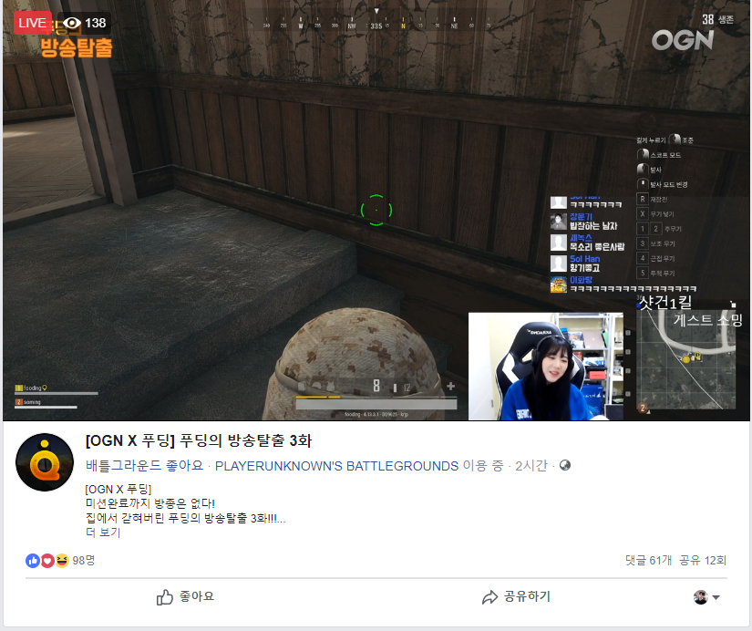
연구 목적
E-sport 세계 대회 인터넷 방송 중계
2018 세계 E-SPORT 시장 규모
보는 게임의 흥행이 증가하고 있다.
OGN과 Facebook 에서 인터넷 게임 방송 중계

Slide 7
2. 게임소개 및 특징
경쟁 하라, 조건을 만족 하라, 소통 하라
경쟁 : 다인 PvP 방식으로 상대의 HP를 0으로 만들어 승리 하라!
조건 : 경쟁 중 주어진 조건을 달성 하여 추가 점수를 받아라!
소통 : 시청자와 소통하며 함께 하라!

Slide 8




2. 게임소개 및 특징
PLAY GROUND
ON AIR
장르 : 다인 대전 액션 격투 게임
게임 목적: 상대를 처치 or 시간내 점수 획득
플레이 방식 : 1~4인 협력 게임 플레이
VS
최고의 밴드를 구성하라

Slide 9
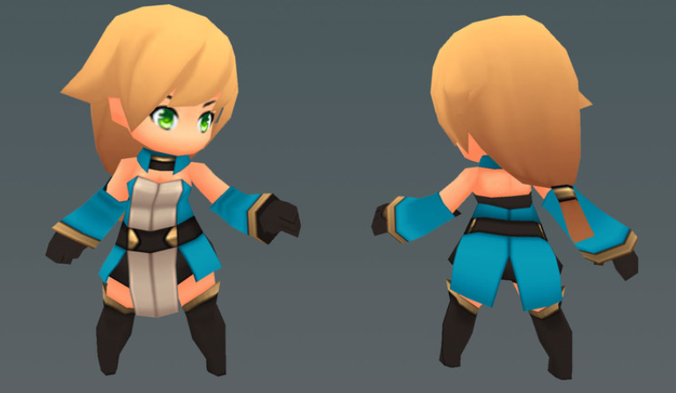
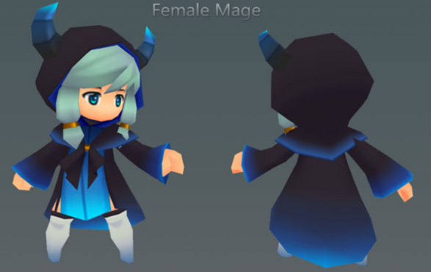
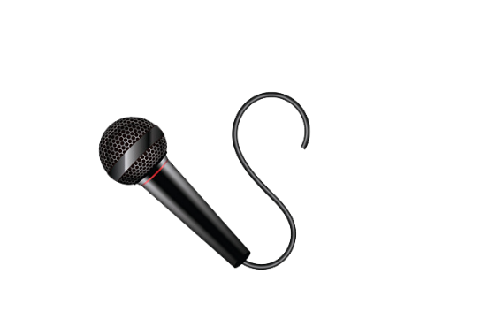
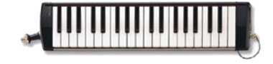
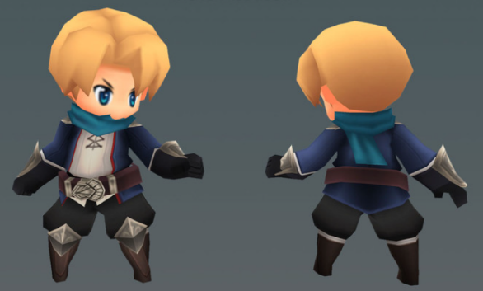
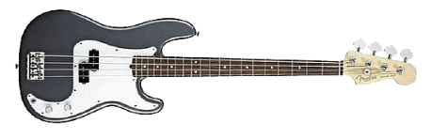
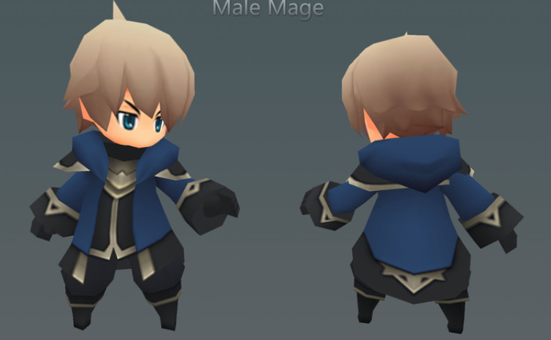
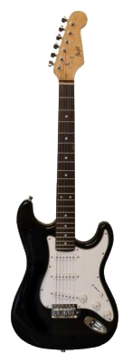

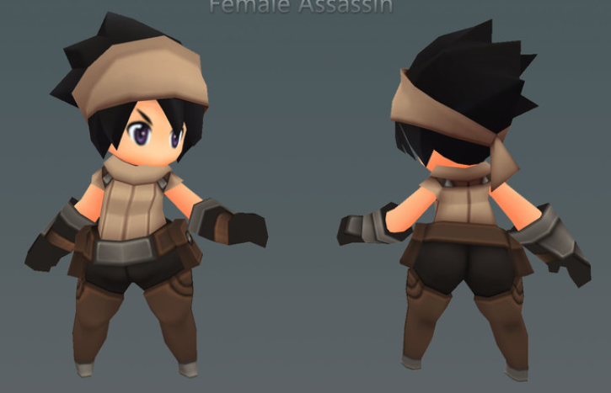
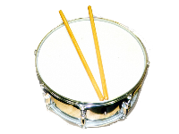
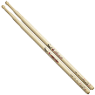
2. 게임소개 및 특징 – 캐릭터
Vocal
기본 공격 공격 특징 :
유선마이크를
채찍처럼 사용하여 공격
스킬: 포박
(유선으로 상대를 묶는다.)
Melodica
기본 공격 특징:
연주를 하여 소음으로 주변을 공격
스킬: 샷건
(키보드를 내리쳐 순간 소음을 증폭시켜
상대를 고통스럽게 함)
Bass
기본 공격 특징:
큰 베이스기타를 양손으로 들고 느리지만 강하게 공격
스킬: 짜증
(공격속도가 매우 빨라짐)
Guitar
기본 공격 특징:
한손으로 기타를 휘둘러 공격
피크로 방어
스킬: 피크 튕기기
(피크를 던져 상대를 기절)
Drum
기본 공격 특징:
북과 스틱을 양손으로
던져서 공격
스킬 : 둠칫타칫
(느린 리듬으로 상대를 느리게함)

Slide 10
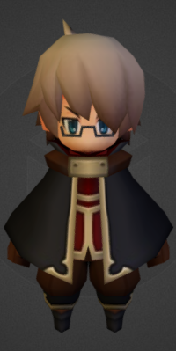
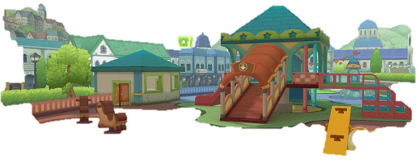
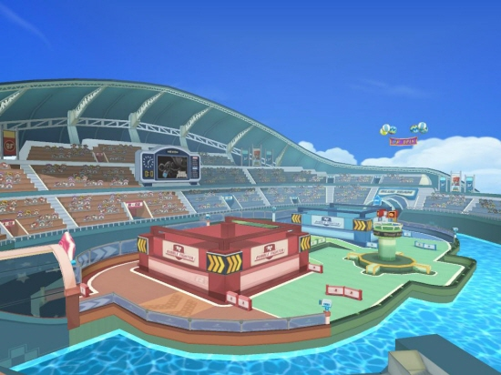
2. 게임소개 및 특징
캐릭터 컨셉
맵 컨셉 (길거리 버스킹, 공연장 무대)
50cm
150cm
로우 폴리곤의 SD(Super Deformation) 캐릭터 사용
세로 150cm x 가로 50cm

Slide 11
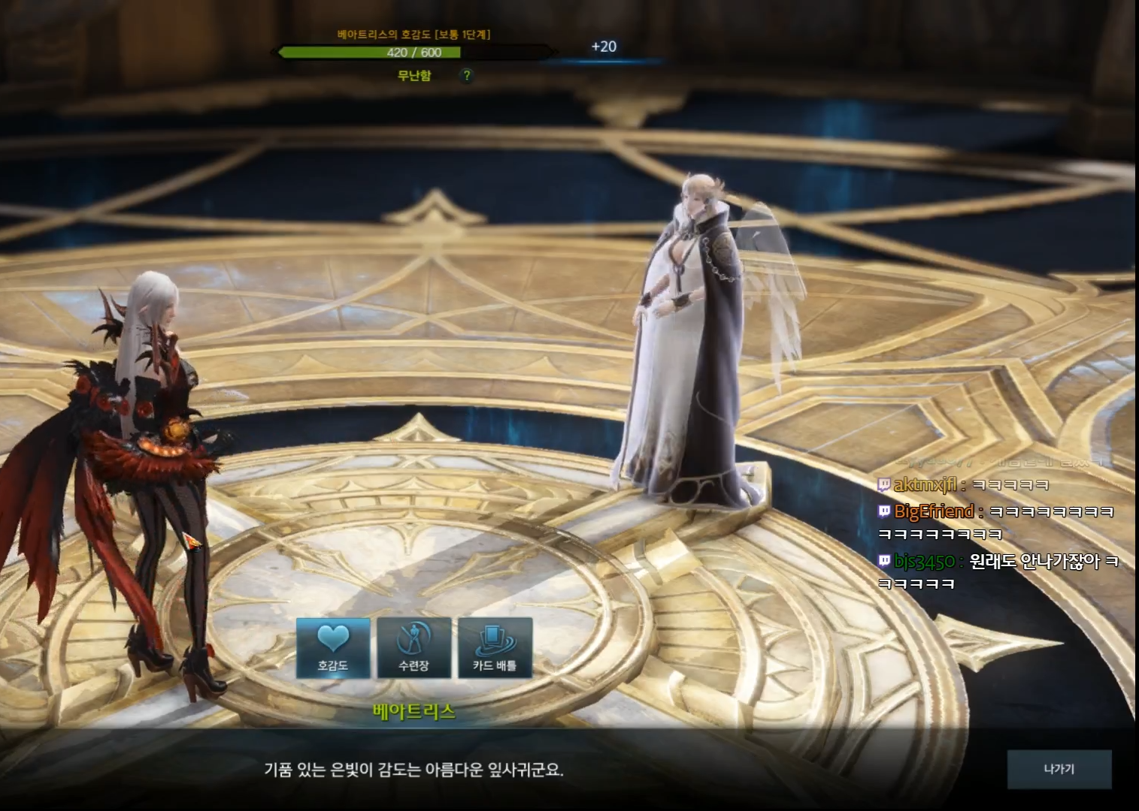
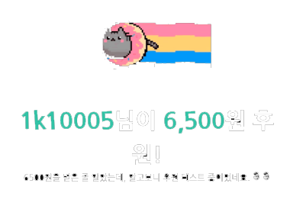
2. 게임소개 및 특징
Donation (후원) :
시청자들이 스트리머에게 후원을 하였을때 게임내 코인이 올라 상품을 살 수 있다.
트위치 채팅 :
실시간 채팅을 게임내 채팅으로 설정하여
스트리머와 시청자의 실시간 소통.

Slide 12
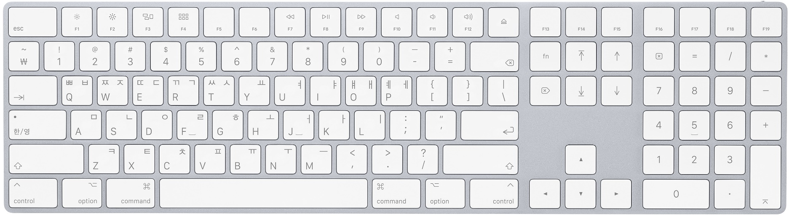
2. 게임소개 및 특징
조작법
왼
W
E
A
S
D
SPACE
WASD : 상하좌우 이동
E : 스킬 사용
왼 클릭 : 기본 공격

Slide 13
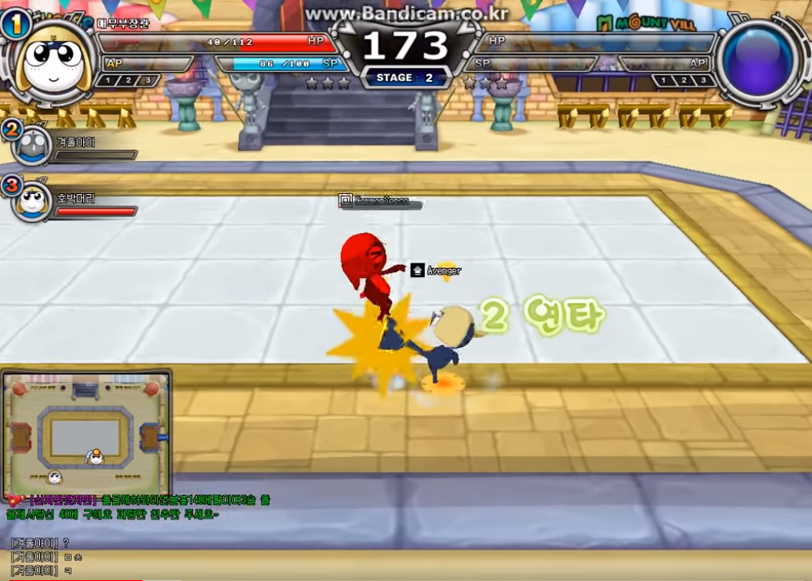
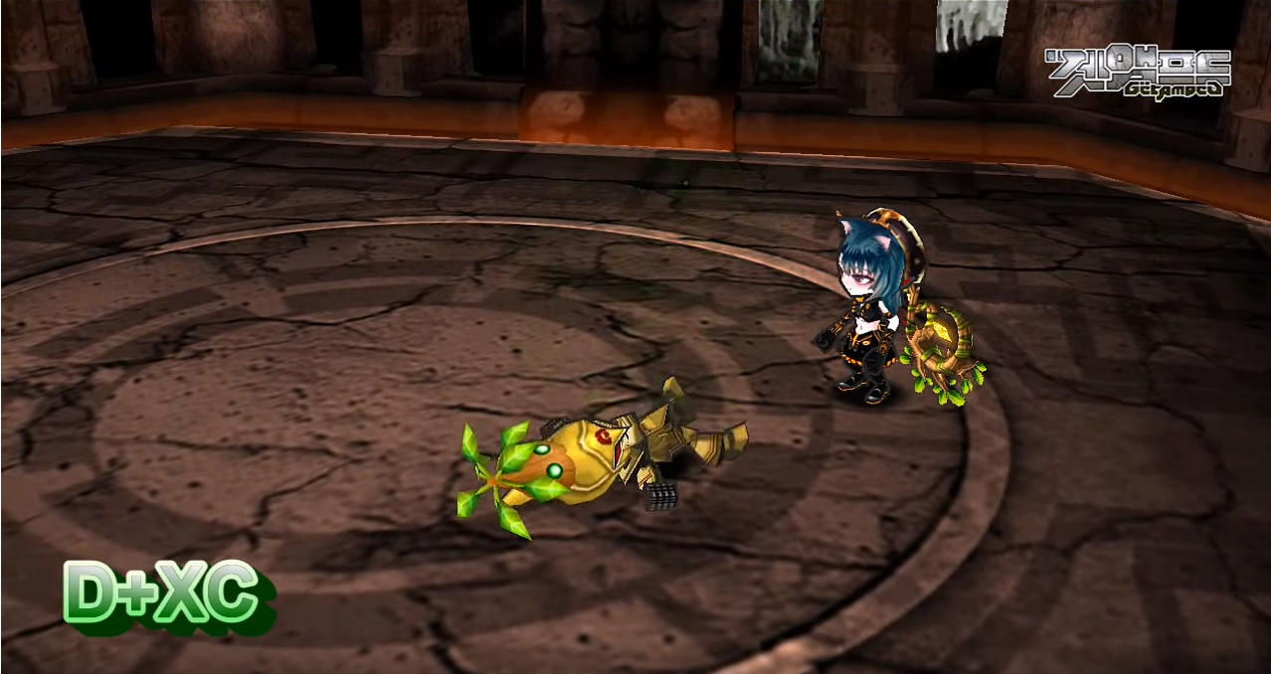
3. 타 제품과의 차별성
기존 격투게임과의 차별성
격투 컨텐츠 한정 -> 조건 개입으로 하여 컨텐츠의 다양성
플레이어의 실력으로 게임진행
-> 플레이어 실력+시청자와의 소통으로 게임진행
3. 아이템을 사용하여 게임요소 추가
-> 게임도중 시청자의 참여로 게임요소 추가

Slide 14
4. 구현 환경 및 기술
<구현 환경>
<구현 기술>
Visual Studio 2017
DirectX 12 SDK
IOCP
트위치 방송 플렛폼 API
FBX SDK
PhotoShop
GitHub
등등
<클라이언트 개발 항목>
<서버개발 항목>
키 프레임 애니메이션
디퍼드 쉐이딩
그림자 매핑
IOCP 소켓 모델
데드 레커닝
트위치API 연동

Slide 15
5. 역할 분담 및 일정
개발항목 | 1월 | 2월 | 3월 | 4월 | 5월 | 6월 | 7월 | 8월
클라이언트 프레임워크제작
캐릭터 로드 및 애니메이션
맵 & 오브젝트 배치
충돌검사
그림자& 조명
컨텐츠
이펙트
UI & 트위치 연동
서버 프레임워크
서버 동기화
보수 작업

Slide 16







PLAY GROUND
ON AIR
경쟁 하라, 조건을 만족 하라, 소통 하라
HP : 3500
TIME
60
HP : 3500

Slide 17
첨부 링크
https://assetstore.unity.com/packages/3d/characters/toon-assassin-male-101188 - 캐릭터
https://assetstore.unity.com/packages/3d/characters/toon-swordsmen-male-female-101204 - 캐릭터
https://global.rakuten.com/ko/store/ishibashi/item/80-532169200/- 드럼스틱
http://www.econovill.com/news/articleView.html?idxno=343123 – esport
https://www.apple.com/kr/shop/product/MQ052KH/A/magic-keyboard-with-numeric-keypad-%ED%95%9C%EA%B5%AD%EC%96%B4-%EC%8B%A4%EB%B2%84 -키보드

